Slide 1

発汗計のご紹介
株式会社 スキノス
世界に類似の無い 発汗計測技術 で、人々の健康的な生活の実現に貢献します。
SKINOS CO., LTD.

Slide 2
発汗について

Slide 3

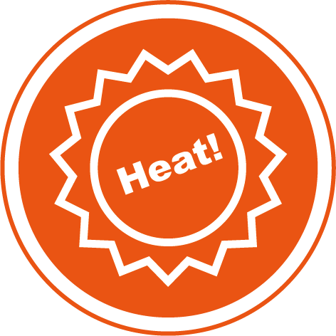

発汗とは？
汗は機能の違いから、
全身の発汗（温熱性発汗）と手のひらの発汗（精神性発汗）に分けられます。
『精神性発汗』は体温調節に関わらず、情動、精神的ストレスにより手のひら・足の裏から発生します。
『温熱性発汗』は体温を一定に保つための重要な機能です。
汗は、ヒトの情動活動を客観的に理解するための指標であり、かつ、暑熱的快適性の重要なファクターになります。
汗
汗

Slide 4
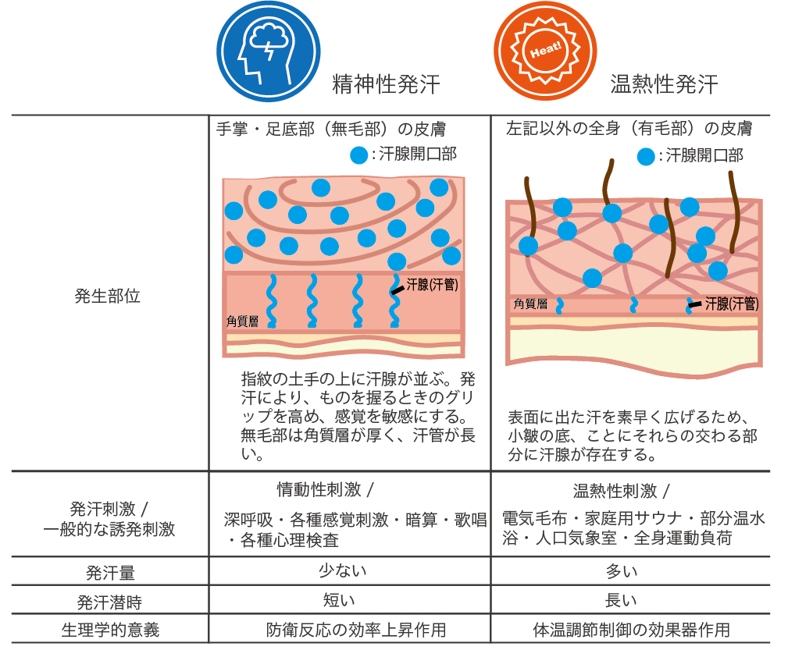
なぜ、汗をはかるの？
●汗は機能の違いから、主に『精神性発汗』と『温熱性発汗』に分けられます。

Slide 5
不感蒸泄（TEWL）とは？
発汗を自覚しない状態でも、皮膚からは極微量の水分が蒸散しています。
発汗を自覚しない状態での水分蒸散を、不感蒸泄といいます。
不感蒸泄は、一般的に角質バリア機能の
評価指標として用いられています。
皮膚のバリア機能とは、人体にとって大切な水分の蒸発を防ぐこと。
皮膚から絶えず水分が蒸散している場合、皮膚のバリア機能が弱いと言える。
発汗と不感蒸泄
 | 発汗 （温熱性発汗） | 不感蒸散
実態 | 蒸散水分 ※蒸散しきれないものは水として流れ落ちる（無効発汗という。） | 蒸散水分
目的 | 熱放散 | －
水分量 | 多い | 少ない
トリガ | 暑熱負荷 | － 常に発生
中枢の関与 | ○ | －
花王HP : http://www.kao.com/jp/binkanhada/skin_02_06.html

Slide 6
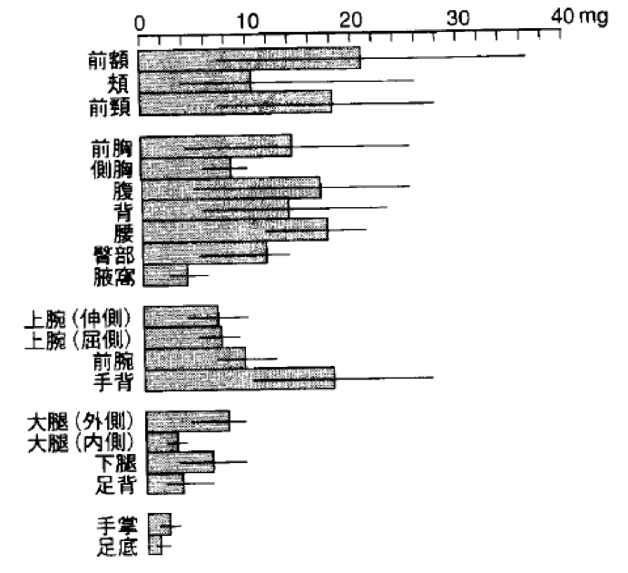
発汗の部位差と一般的な発汗量測定部位
一般的な測定部位
対象 | 測定部位 | 特徴
温熱性発汗 | 胸，背中 | 発汗量が多い。
 | わきの下 | 比較的早く温熱性発汗が始まるが発汗量は他の部位より少ない傾向がある。あまり暑くないときは他の部位より多いこともある。
 | 額（頭部） | 発汗量が多く，比較的早く温熱性発汗が始まる。
精神性発汗 | 手掌・拇指指腹 足底 | 精神性発汗部位
小川徳雄 :汗の常識非常識,講談社, p49,1998

Slide 7
温熱性の発汗量を左右する要因
暑熱的要因
環境温度が高くなるほど発汗量が増える。
小川徳雄 : 汗の常識・非常識,講談社,1998,p31（ブルーバックス）
運動量
運動強度（右図は心拍数を指標）が強くなるほど、発汗量が早く増加し、かつ発汗量の総量が多くなる。

Slide 8
温熱性の発汗量を左右する要因
短期暑熱順化
夏の暑さにさらされると、それに適した体温調節機能の変化が起こる。
特に発汗機能は季節の影響を受け、冬より夏の方が発汗量が多い（暑熱順化）。
暑熱順化が起こると、発汗が出始める体温の閾値が低くなり、発汗量の増え方も多くなる。汗の塩分濃度が減少する。
皮膚圧-発汗反射
体の片側を圧迫すると、その周辺の発汗量が低下し、反対側の発汗量が増える。
汗の多い人、少ない人
熱帯地方の人、スポーツマンなど暑さに慣れた人は、汗が少ない（長期暑熱順化）。
男性の方が汗が多い（性差）。
高齢者は、汗が少ない（機能低下）。
小川徳雄 : 新汗のはなし,アドア出版,1994

Slide 9
温熱性発汗と精神性発汗の中枢機構
温熱性発汗及び精神性発汗は、それぞれの皮膚領域の汗腺に関連付けられている分離した神経系や中枢機構によって制御されています。

Slide 10
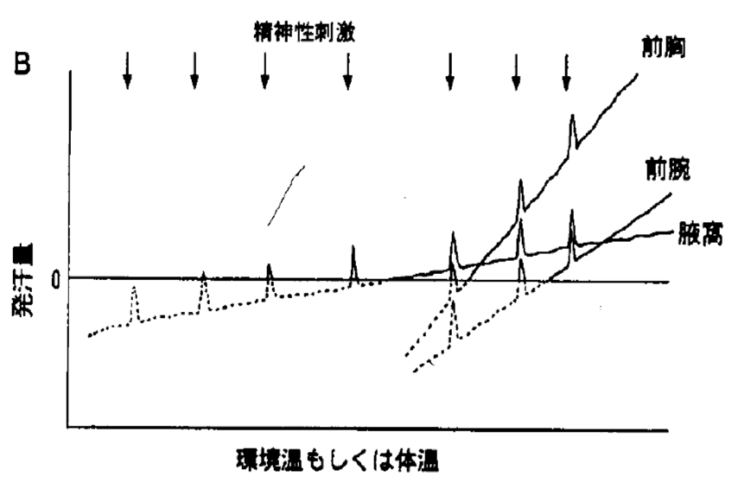
温熱性発汗と精神性発汗の中枢機構
暑熱環境化では、精神性刺激が温熱性発汗に重畳する。

Slide 11
感性工学応用

Slide 12
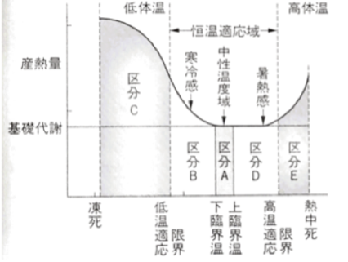
“汗の不快感”とは？
暑熱的快適性とは？
一般的に，暑くもなく寒くもない温熱的快適性が得られる環境を中性温度域という。
中性温度域：安静時の代謝量を最低レベルに維持できる環境範囲。
中性温度域内では皮膚血管反応によって皮膚温を変化させ，熱放散量を調節できる。
汗が出る環境は快適環境ではない（暑熱的ストレスを受けている）。
田村照子,小柴朋子,平田耕造 : 衣環境の科学,建帛社,2005,p24

Slide 13
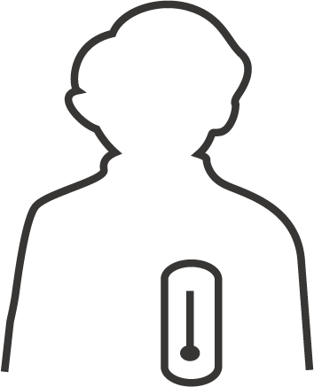
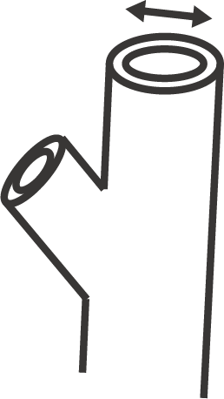
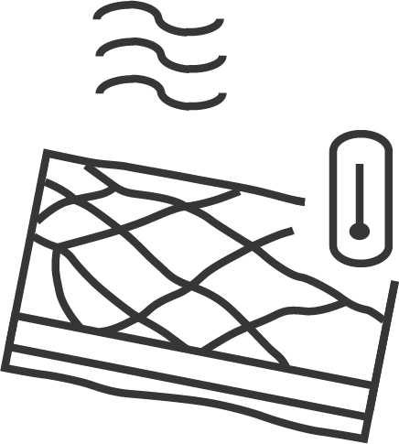
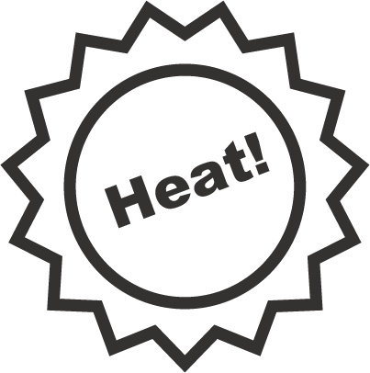
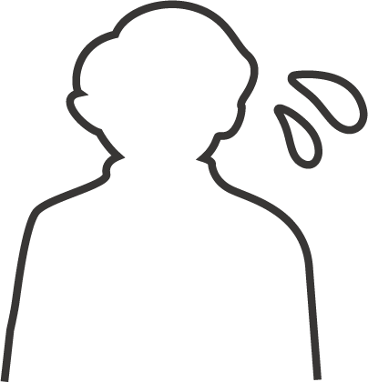
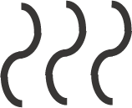

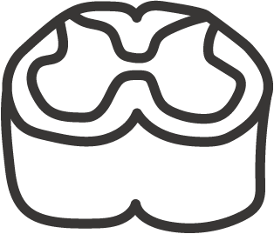

どのように発汗が起こる？ - ヒトの熱放散機構 -
温められた血液を皮膚に送り、放射・対流 による冷却効率を高める。
ヒトの熱放散
循環器系の熱放散
皮膚血流↑
皮膚温↑
暑熱ストレス
深部体温上昇
皮膚血管拡張
体温調節機構
蒸発 により気化熱を奪い体温を低下させる。
有効発汗
発汗
温熱性発汗神経活動
蒸散性の熱放散
無効発汗
菅屋潤壹 : 精神刺激の温熱性発汗への影響 , 発汗学 Vol.5 No.1, p19-23(1998)

Slide 14
どのように発汗が起こる？ - ヒトの熱放散機構 -
ヒトの熱放散
環境温度が低いときは主に放射と対流による熱放散が主役。
気温が高くなると汗か増え、その蒸発によって放出する｡
（作用温度は気温、気流､放射熱を考慮した総合指数。）
小川徳雄 : 汗の常識・非常識,講談社,1998,p18（ブルーバックス）

Slide 15
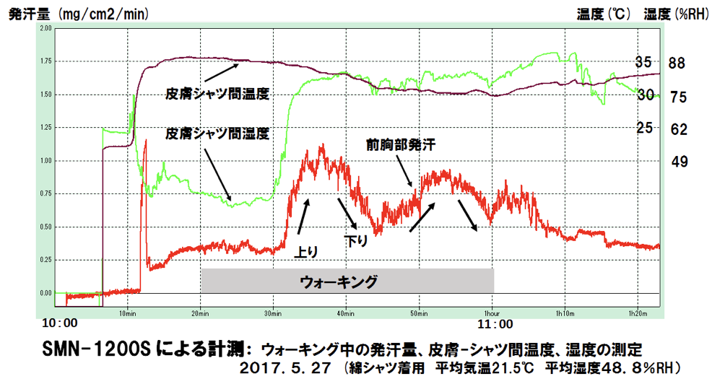
発汗計の応用
上り坂、下り坂など、行程に対応した発汗量の変化が確認できます。
ウォーキング終了で発汗低下でも、シャツ内の湿度は高い
→不快感が継続。
上り坂で発汗増加
衣服内湿度上昇

Slide 16
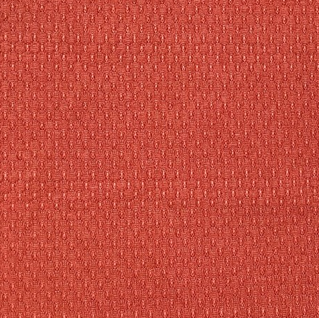

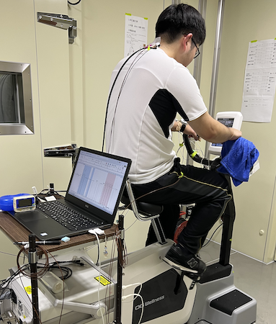
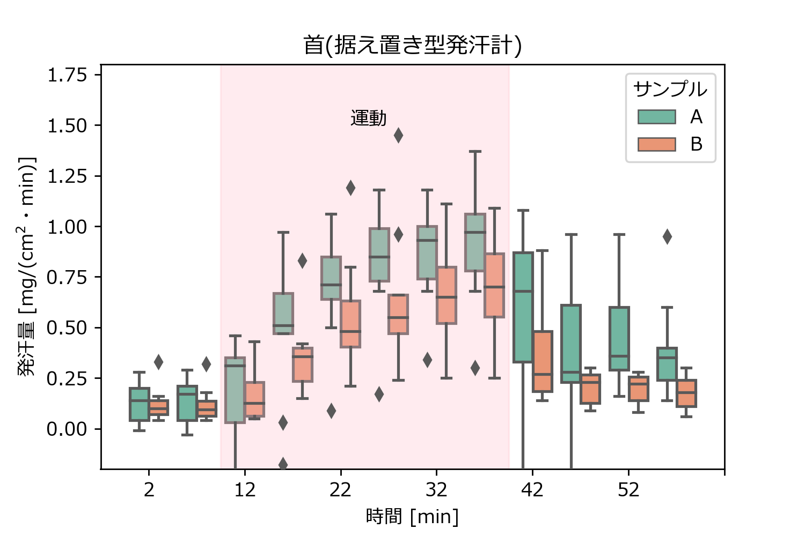
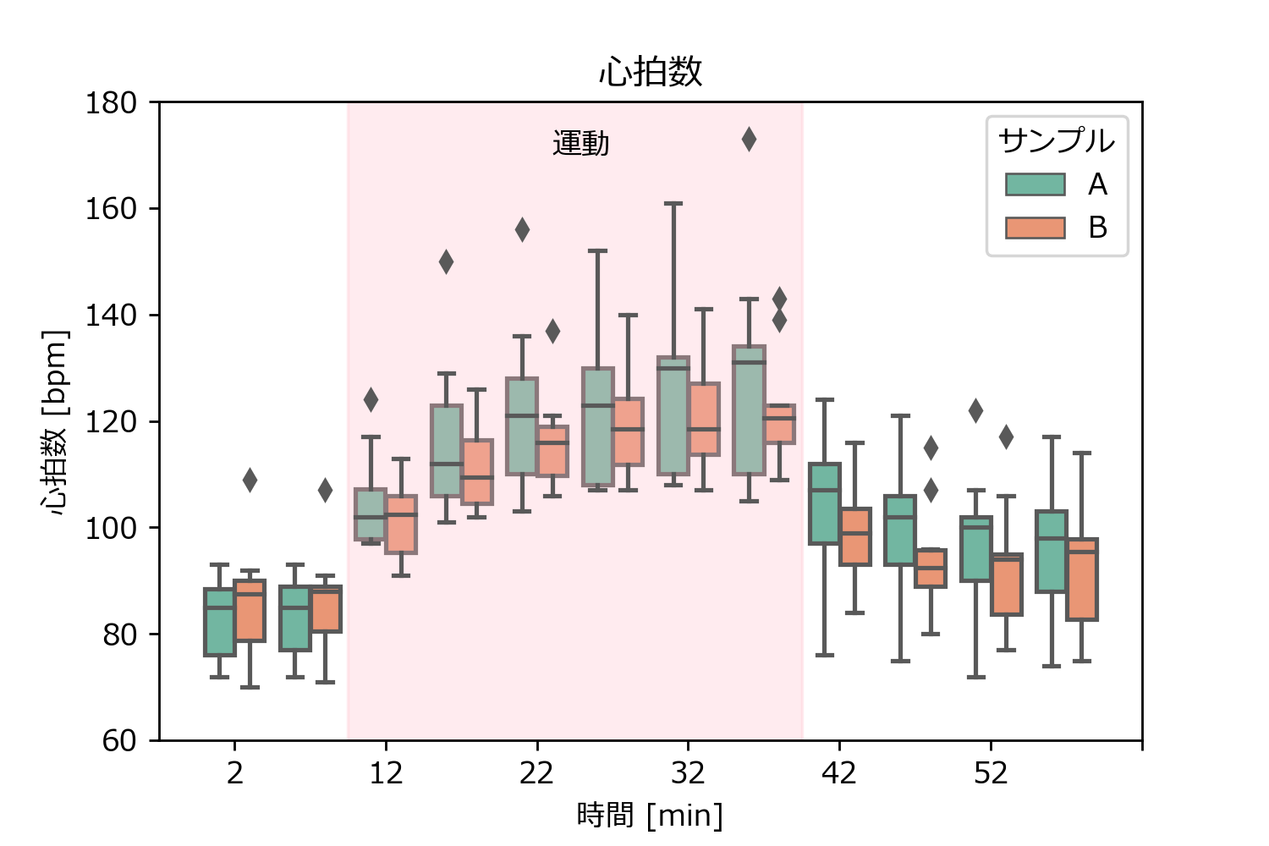
発汗を用いた編み構造の異なるスポーツウェア（Tシャツ）の評価
A
B
A,Bともポリエステル素材
Bは厚みがあるが、特殊な編み構造により濡れても通気性が落ちない。
【発汗量】
Aに比べBは、運動開始以降の発汗量が優位に低い。→通気性の高さが運動時の熱放散を助け、結果的に発汗量の抑制につながったと考えられる。
【心拍数】
Aに比べBは、心拍数の上昇がやや抑制される傾向がある。→発汗が抑制されることで、脱水の進行が抑えられ、身体負荷軽減につながったと考えられる。
n=10
n=10
Notes:
さて、細かく見ていきますが、画面中左側が発汗量、右側が心拍数と頸部の表面温度の変化の様子です。生理計測は測定中3分間ごとに中央値を算出し、こちらにしめしています。先ほどと重複しますが、衣類Aの発汗量がやや多く、運動開始以降の発汗量に試料間で有意差が見られました。また表面温度については、サンプルBにおいて再安静時にやや体温が下がる様子が見られました。

Slide 17
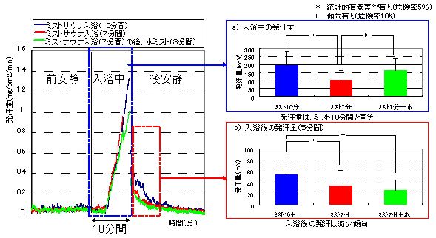
発汗計の応用
浴室温度40℃でミストサウナを7分浴びた後、水ミストを3分浴びる夏のおススメ入浴法。
夏場ではミストサウナ7分と水ミスト3分で十分に発汗。
水ミスト3分により、ミストサウナ入浴後は、発汗量と心拍数の増加が抑えらる。
生体反応の計測で製品機能・性能の裏づけができます。
http://www.osakagas.co.jp/company/press/pr_2010/1190239_2408.html

Slide 18
汗による脱水と身体負荷
サウナスーツ着用運動時の発汗量と心拍数（給水なし）
被験者：30歳女性
発汗量 [mg/min]
運動
：エルゴメータ
80W
運動
運動
運動
脱水による
身体的負荷の増大
心拍数[bpm]
運動
運動
運動
Time[min]

